Slide 1
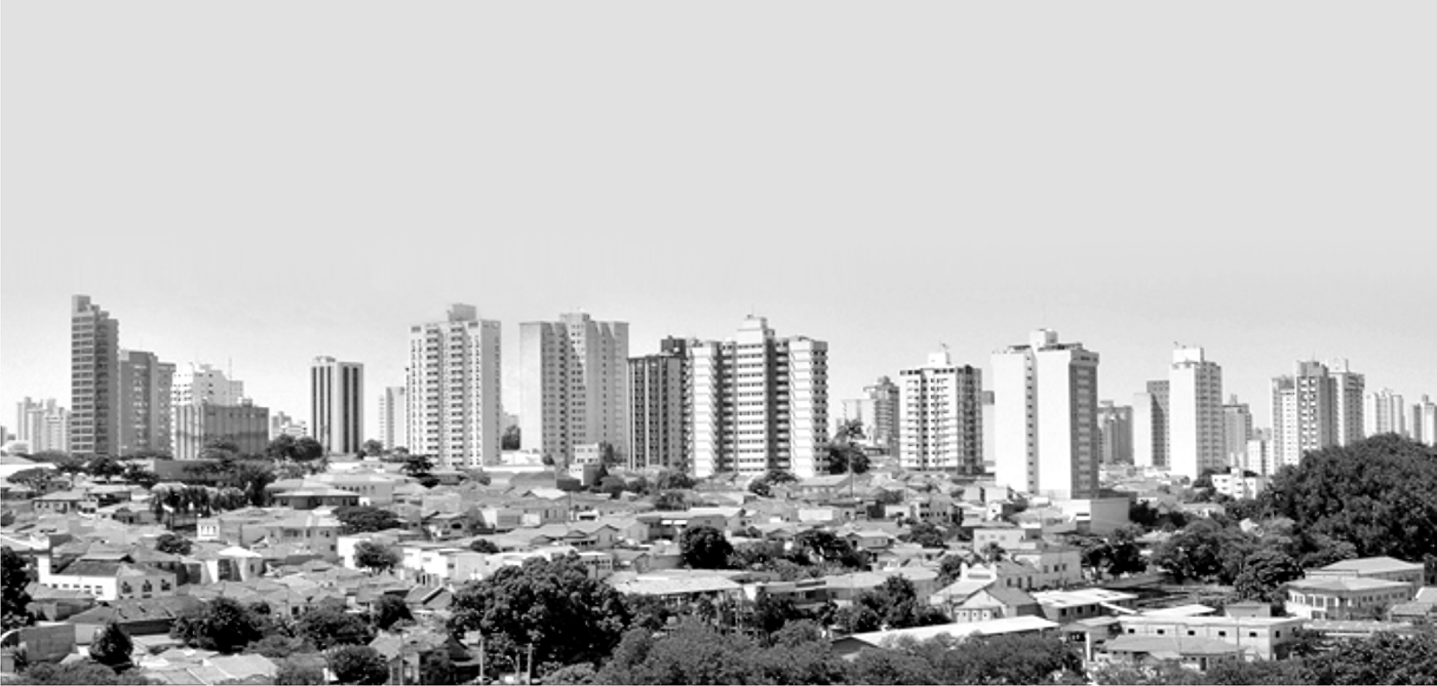



Plano de Desenvolvimento Urbano Integrado
Aglomeração Urbana de Piracicaba
6ª Reunião da Comissão Técnica
06 de fevereiro de 2018
Plano de Desenvolvimento Urbano Integrado
Aglomeração Urbana de Piracicaba

Slide 2

Plano de Desenvolvimento Urbano Integrado
Aglomeração Urbana de Piracicaba
Pauta
Informes gerais;
Prorrogação das inscrições para os Grupos de Trabalho;
Local para realização das reuniões virtuais dos Grupos de Trabalho;
Proposta e aprovação do novo cronograma para o PDUI Piracicaba;
Encaminhamentos finais.

Slide 3
Plano de Desenvolvimento Urbano Integrado
Aglomeração Urbana de Piracicaba
Grupos de Trabalho
Prorrogação das inscrições na Plataforma Digital 16/02/2018;
Convites enviados:
  Prefeituras Municipais;
  Indicações dos membros da Comissão Técnica;
  Contatos da AUP;
  Contatos das oficinas de trabalho.
Obrigação da ampla divulgação e convite da sociedade civil.

Slide 4
Plano de Desenvolvimento Urbano Integrado
Aglomeração Urbana de Piracicaba
Grupos de Trabalho
Inscrições realizadas até 05/02/2018:
Grupo | AUP | São Paulo | Total
Atendimento Social | 21 | 2 | 23
Des. Urbano e Econômico | 21 | 8 | 29
Macrozoneamento | 12 | 5 | 17
Meio Ambiente | 38 | 9 | 47
Redes Estruturais | 22 | 4 | 26
Fonte: Emplasa, 2018.

Slide 5
Plano de Desenvolvimento Urbano Integrado
Aglomeração Urbana de Piracicaba
Grupos de Trabalho
Necessidade de uma SALA MAIOR para as reuniões virtuais na Aglomeração Urbana de Piracicaba;
Desmembramento dos grupos por tema (caso não seja possível outra sala – o que não seria ideal);
Volta das reuniões dos GTs entre os dias 26/02 e 02/03 de 2018;
Estrutura do Caderno Preliminar de Propostas – elaboração conjunta com os coordenadores dos GTs
    APROVAÇÃO DA ESTRUTURA POR E-MAIL?

Slide 6
Plano de Desenvolvimento Urbano Integrado
Aglomeração Urbana de Piracicaba
Grupos de Trabalho
Infraestrutura local – polo que irá sediar a realização de todas as reuniões:
  Conexão banda larga – ESTÁVEL;
  1 computador com Câmera e Microfone;
    Sistema de microfone na sala – para captura do som.
  1 mediador local;
  1 apoio técnico local.
IMPORTANTE: a realização da reunião virtual não exclui a presencial, quando houver necessidade.

Slide 7
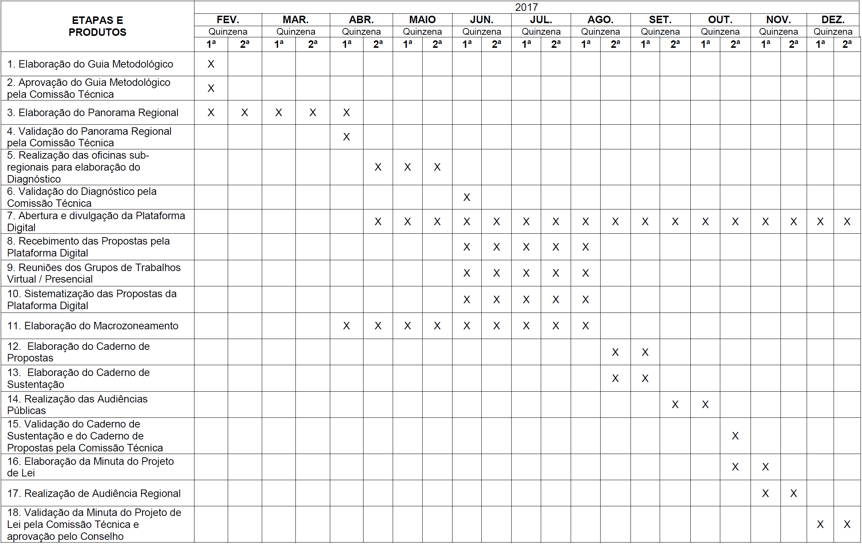
Plano de Desenvolvimento Urbano Integrado
Aglomeração Urbana de Piracicaba
Cronograma aprovado pela CT em 10/02/2017

Slide 8
Plano de Desenvolvimento Urbano Integrado
Aglomeração Urbana de Piracicaba
Proposta de alteração do Cronograma

Slide 9




Obrigada!
Telefone: (11) 3293-6023
ltombeta@sp.gov.br
mclima@sp.gov.br

